Slide 1
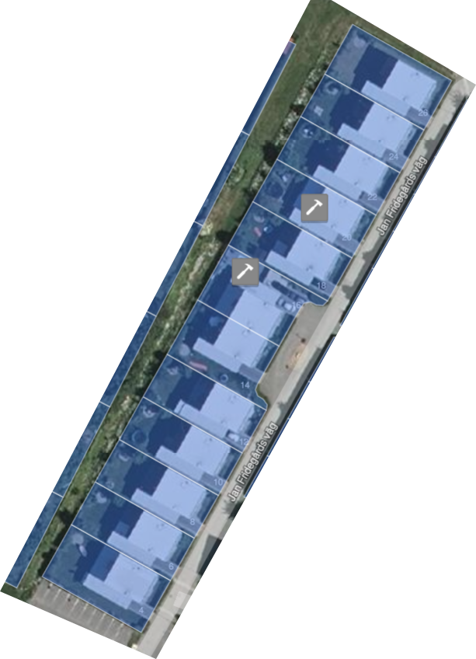
OMRÅDE 1
Norr
28/65
28/62
30/66
30/67
32/71
45/107
47/122
39/107
42/110
47/117
50/121
60/146
JFV 14
JFV 16
JFV 18
JFV 20
JFV 22
JFV 24
JFV 26
JFV 4
JFV 6
JFV 8
JFV 10
JFV 12
Tot ca 478/1161 m² (Ungefärliga siffor)
Nordväst om gula linjen, mellan JFV 4 och 20, utgörs markområdet delvis av buskage och sluttar något uppåt. Området som begränsas av gula linjen är relativt plant och utgörs av gräs, så även området nordväst om JFV 22 – 26 (upp till röda linjen).
Mätningarna är utförda med laseravståndsmätare, men inte exakta då mätningarna baserats på häckar och uppskattade tomtgränser.

Slide 2
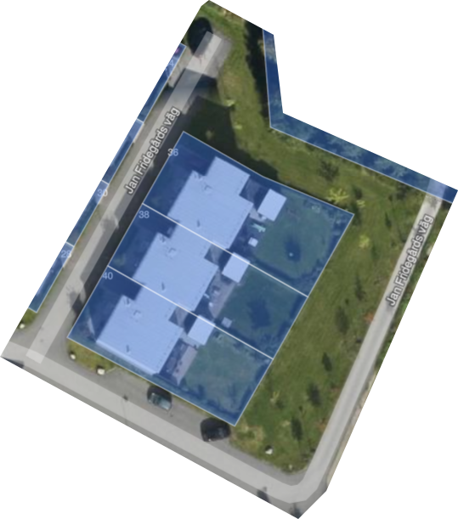
OMRÅDE 2
Norr
300
JFV 36
JFV 38
JFV 40
88
94
Tot ca 482 m² (Ungefärliga siffor)
Träden utmed JFV är utanför området begränsat av röd linje.
Mätningarna är inte exakta då de baserats på häckar och uppskattade tomtgränser.

Slide 3
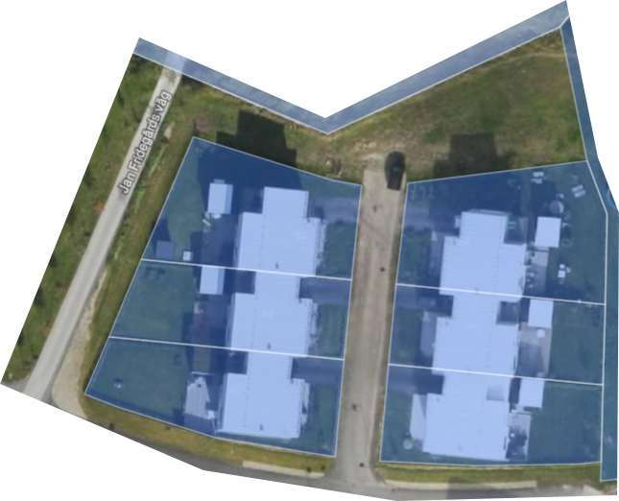
OMRÅDE 3
Norr
197
295
JFV 50
JFV 52
27
JFV 48
Tot ca 519 m² (Ungefärliga siffor)
Träden och vägbank utmed JFV är utanför området begränsat av röd linje.
Mätningarna är inte exakta då de baserats på häckar och uppskattade tomtgränser.

Slide 4
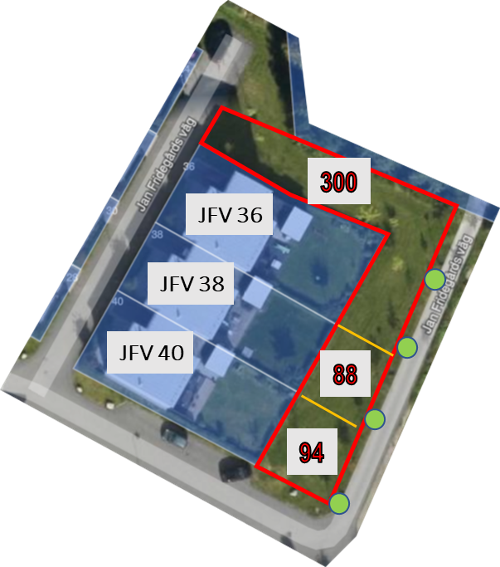
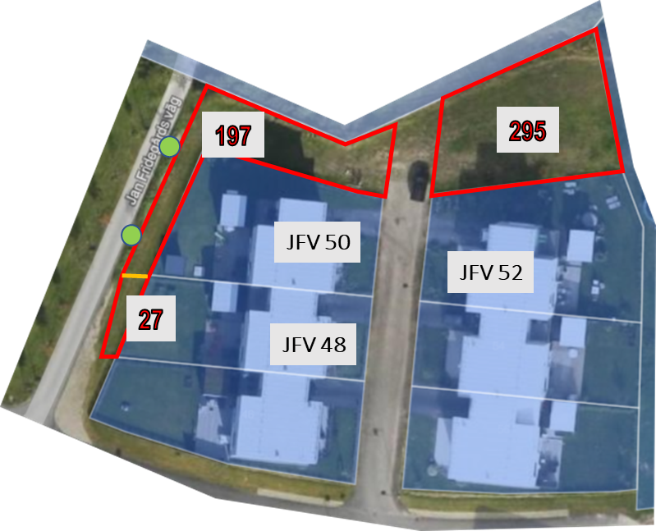
SAMMANSTÄLLNING (ungefärliga värden)
Område 1: | Area1 | Area2
A: (JFV 4) | 28 | 65
B: (JFV 6) | 28 | 62
C: (JFV 8) | 30 | 66
D: (JFV 10) | 30 | 67
E: (JFV 12) | 32 | 71
F: (JFV 14) | 45 | 107
G: (JFV 16) | 47 | 122
H: (JFV 18) | 39 | 107
I: (JFV 20) | 42 | 110
J: (JFV 22) | 47 | 117
K: (JFV 24) | 50 | 121
L: (JFV 26) | 60 | 146
Totalt område 1 | 478 | 1161
Område 2:
M: (JFV 40) |  | 94
N: (JFV 38) |  | 88
O: (JFV 36) |  | 300
Totalt område 2 | 482 | 482
Område 3:
P: (JFV 48) |  | 27
Q: (JFV 50) |  | 197
R: (JFV 52) |  | 295
Totalt område 3 | 519 | 519
TOTALT ALLA | 1479 | 2162
Område 1
Område 2
Område 3
(Beroende på alternativ primärt i område 1)

Slide 5
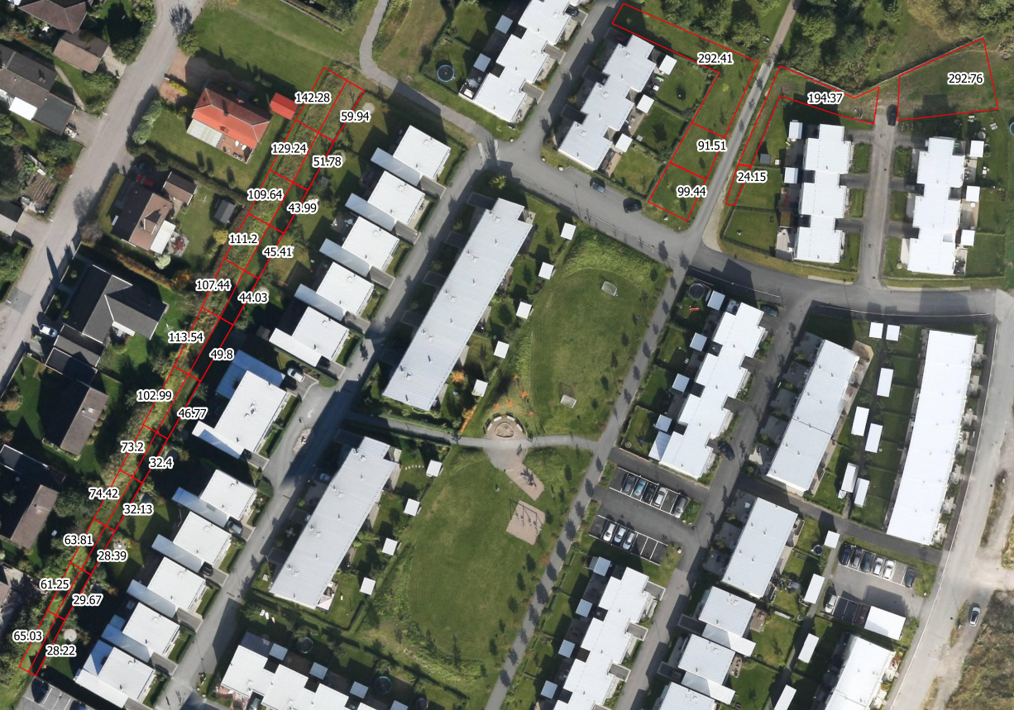
Mätt med GIS på flygfoto (resultat i paritet med mätning m.h.a laseravståndsmätare)

